Slide 1

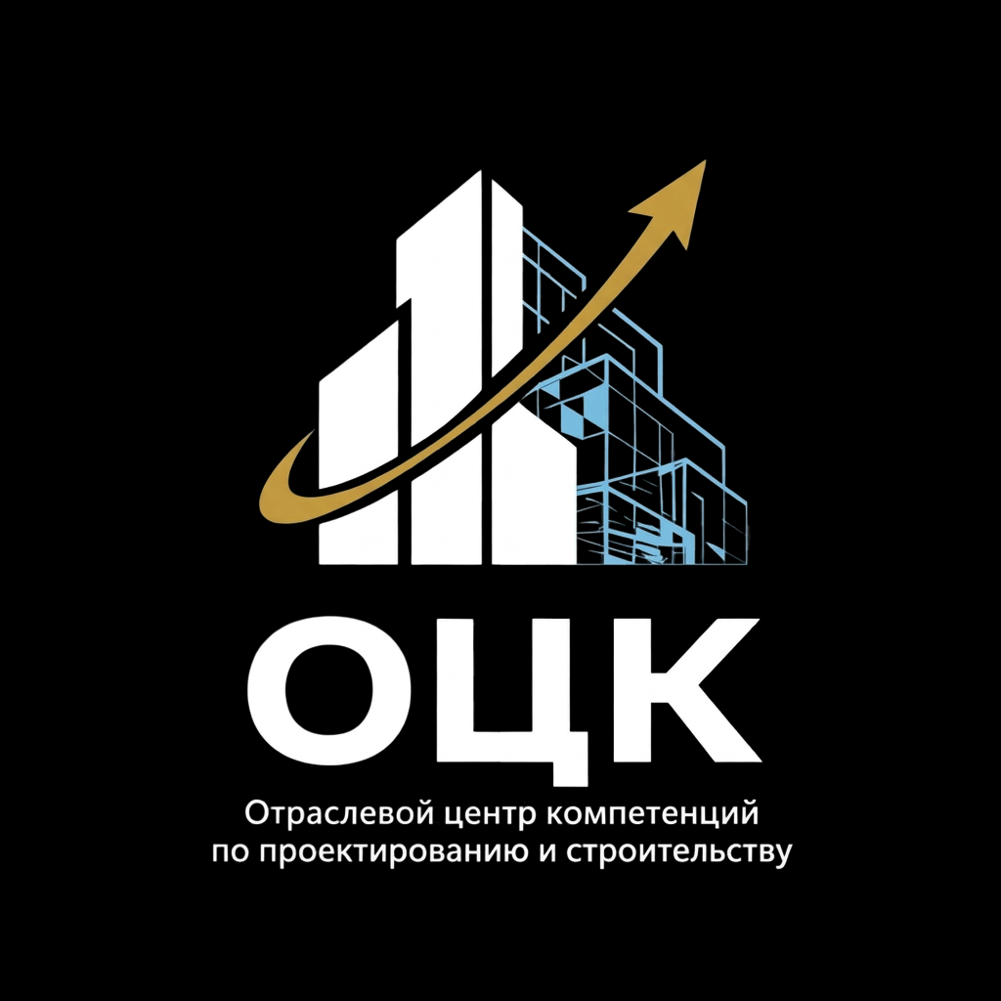
Диаграмма спагетти в строительной отрасли
Инструмент визуализации и анализа физических перемещений на строительной площадке – путь к оптимизации процессов и устранению потерь.

Slide 2
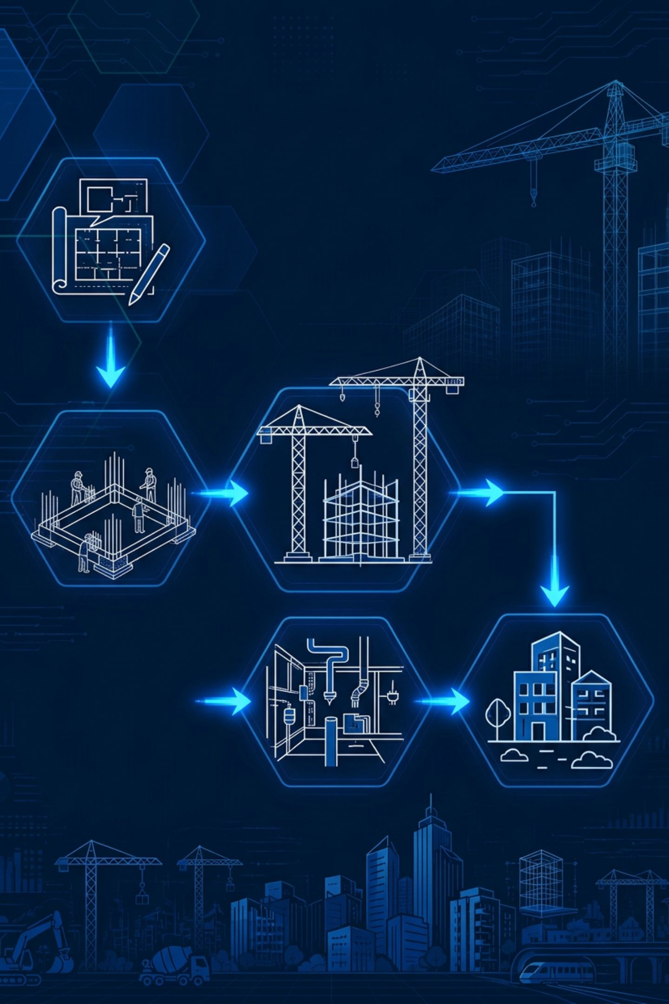

Существующие схемы бизнес-процессов в строительстве
В строительстве применяются разнообразные технологические, информационные и процессные схемы.
Однако почти все они имеют критический недостаток – не отражают физическую реальность строительной площадки.
Технологические схемы
Описывают последовательность операций, но без привязки к пространству
Информационные схемы
Фиксируют потоки данных и документов, игнорируя физические траектории
Стандартные схемы
не показывают, где и как фактически движутся люди, материалы и техника.
Схемы бизнес-процессов
Отражают логику действий, но не реальное расположение на площадке

Slide 3
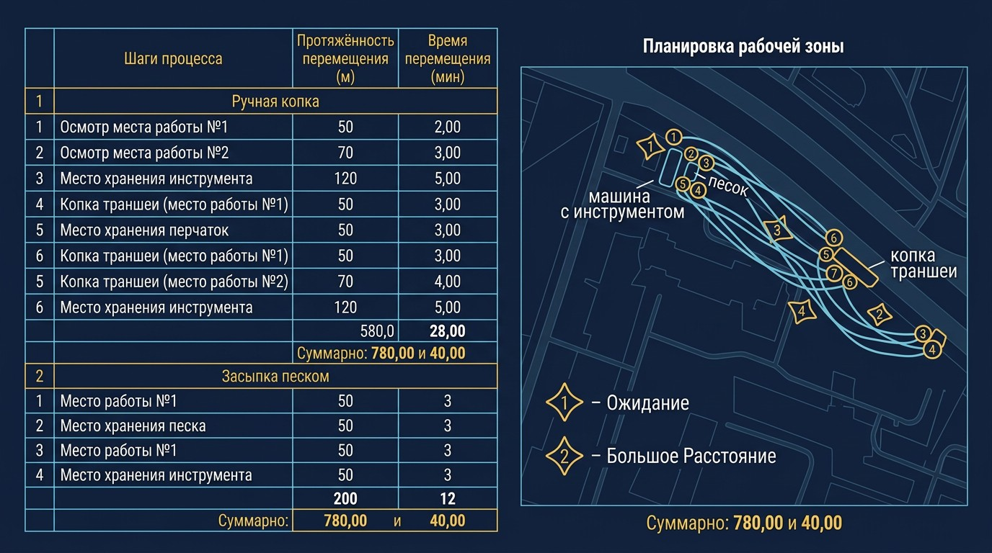
Диаграмма спагетти показывает то, что скрыто в других схемах
Количество маршрутов
Сколько раз и по каким путям осуществляются
перемещения
Траектории перемещений
Точные пути движения персонала, материалов
и техники на схеме
Затраченное время
Длительность каждого перемещения
и суммарные временные потери
Протяжённость
Реальные расстояния, преодолеваемые
в ходе рабочего процесса

Slide 4

Масштаб применения диаграммы спагетти
Диаграмма может охватывать как отдельный участок площадки, так и всю цепочку — от производителя материалов до готового объекта. Масштаб определяется задачами наблюдения.
Персонал
Материалы
Техника
Маршруты рабочих и ИТР
Перемещение грузов и конструкций
Движение строительных машин
Транспорт
Документы
Маршруты доставки и вывоза
Потоки информации и согласований

Slide 5
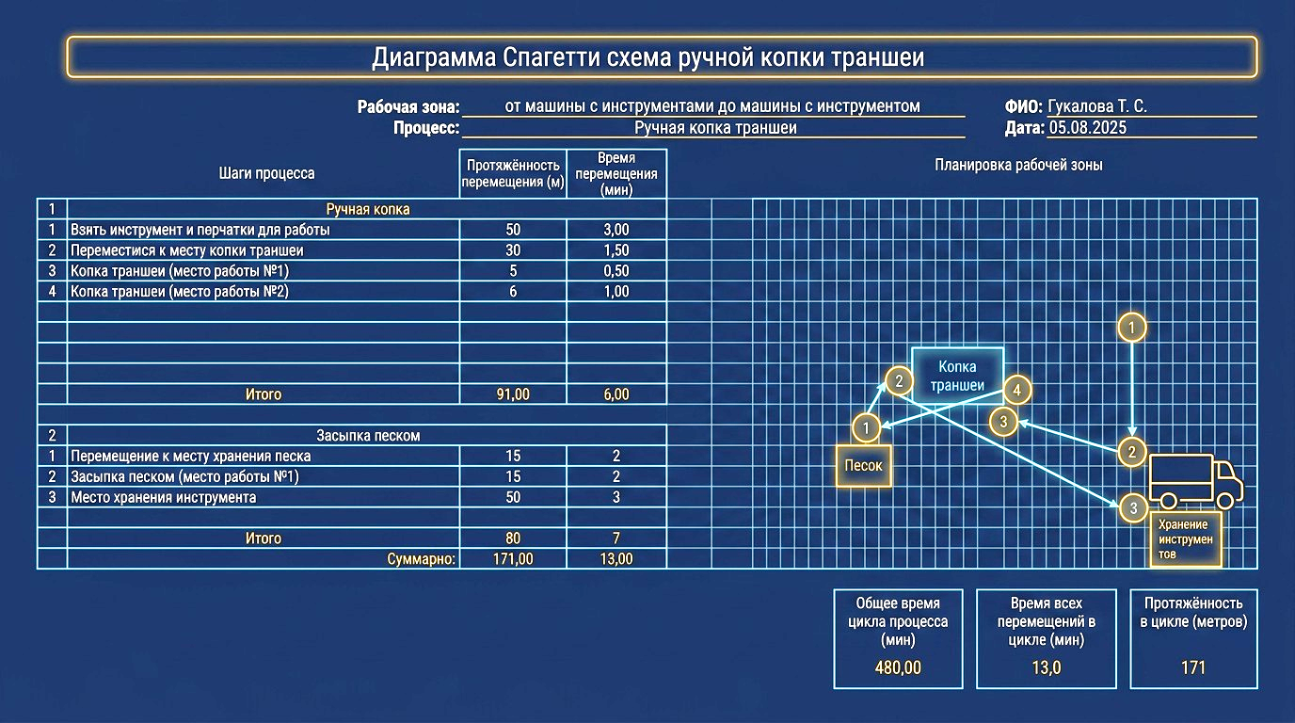
Перемещения = затраты ресурсов
На диаграмме фиксируются линии
и цифровые характеристики каждого перемещения.Это превращает визуальную схему в точный инструмент экономического анализа.
Время людей и техники
Амортизация и топливо
Потери ценности
Непроизводительные часы, потраченные на передвижение
Износ машин и расход энергии при холостых перегонах
Ресурсы, израсходованные вместо создания результата

Slide 6
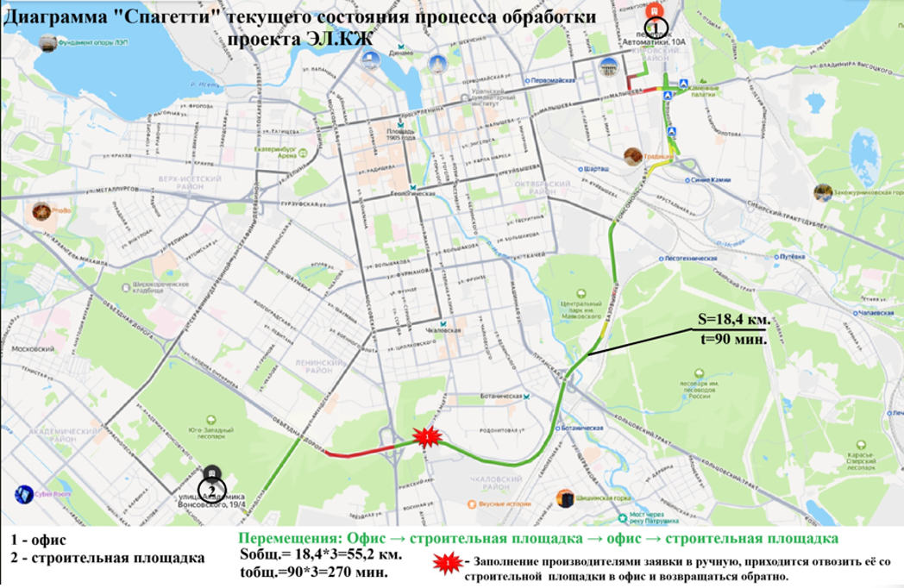
Диаграмма спагетти как часть системы улучшений
Данные диаграммы используются самостоятельно или как источник для более широких инструментов диагностики и оптимизации.
1
Диаграмма спагетти
Сбор данных о фактических перемещениях
2
Картирование потоков
VSM – карта потока создания ценности
3
Внедрение улучшений
5С, планировка площадки, компоновка оборудования

Slide 7
Шаги применения диаграммы спагетти
01
02
03
Выбор объекта наблюдения
Наблюдение и фиксация
Анализ и идеальное состояние
Определяем процесс и субъект/объект. Готовим план площадки с соблюдением масштаба.
Отражаем истинные траектории, реальные длительности, точки остановки и пересечения маршрутов.
Сопоставляем факт с «идеальным» процессом – минимум задержек, минимум расстояний.
04
05
Целевая диаграмма и план
Повторные наблюдения
Формируем целевое состояние, разрабатываем план мероприятий. Используем макетное моделирование и САПР.
Оцениваем результаты внедрённых улучшений и соответствие поставленным целям.

Slide 8
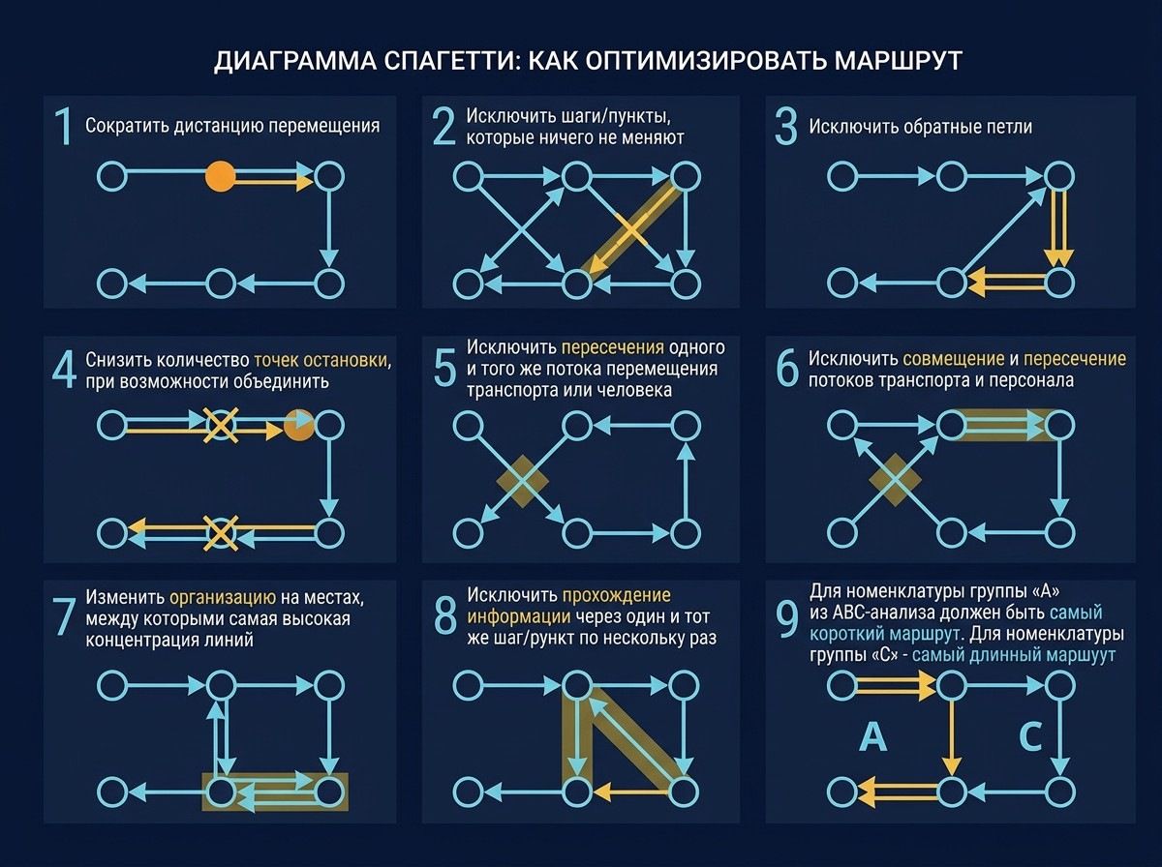
Типовые инструменты оптимизации маршрутов
После построения диаграммы применяются системные методы сокращения потерь:
1
Сократить дистанцию
Убрать лишние шаги и обратные петли в маршруте
2
Устранить пересечения
Разделить потоки транспорта
и персонала
3
Перегруппировать зоны
Сместить объекты с наибольшей концентрацией линий ближе друг
к другу

Slide 9
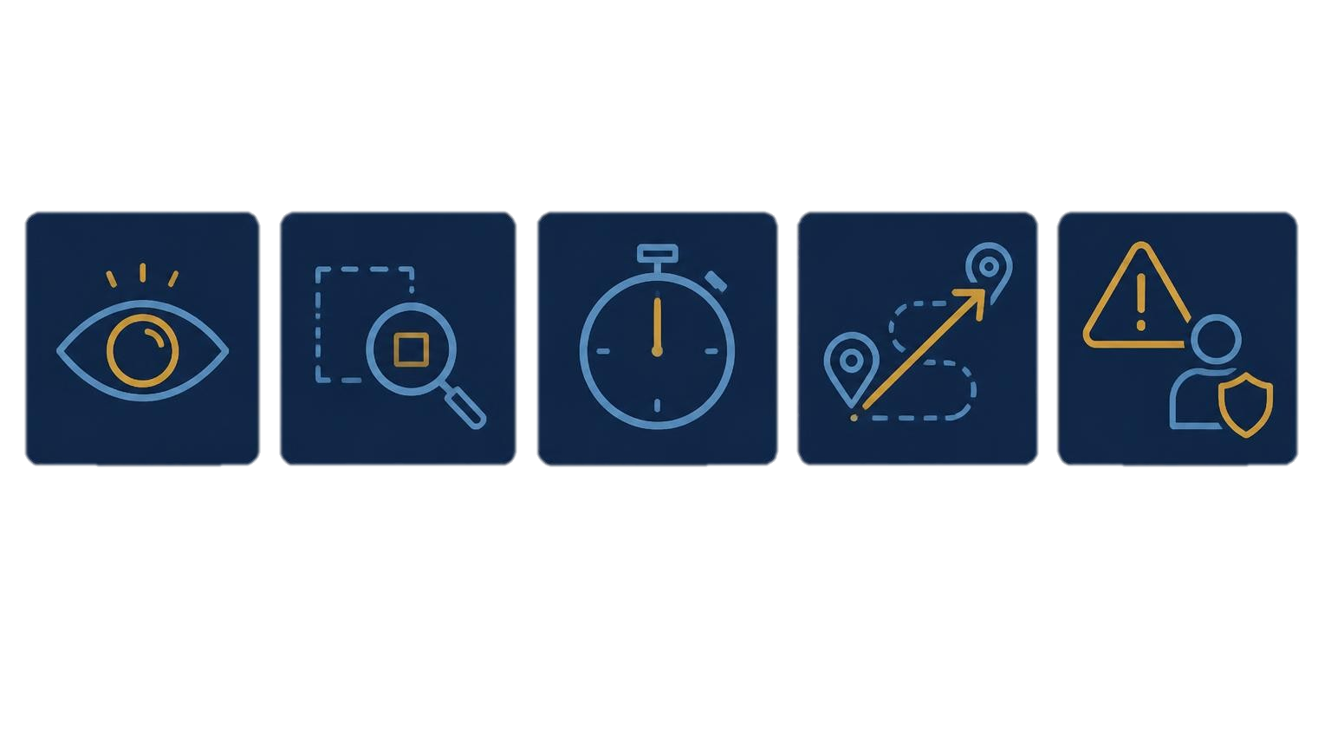
Типовые ошибки при использовании диаграммы спагетти
Однократное наблюдение
Однократный замер времени
Упрощение
маршрута
Один замер не покажет вариативность маршрутов в разное время и у разных исполнителей
Без повторений невозможно выявить среднее значение и колебания скорости
Отражение «предполагаемого» пути вместо фактически пройденного искажает картину
Недостаточный масштаб
Нарушение безопасности
Мелкая схема скрывает детали и делает анализ невозможным
Новый маршрут не должен противоречить требованиям охраны труда и ухудшать смежные процессы

